Slide 1
Gymnasiearbeten på Vetenskapens Hus
Informationsmöte 2024-08-22

Slide 2
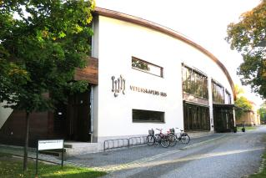
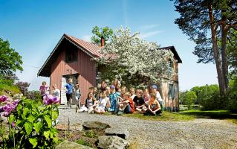
Vetenskapens Hus Vi utmanar unga att utforska världen
Länk mellan skola och universitet
Besöksverksamhet för skolklasser
Biologi, fysik, kemi, matematik, teknik
Erbjuder även gymnasiearbeten inom olika områden.
Ägare: KTH och Stockholms Universitet

Slide 3
Kungliga tekniska högskolan (KTH)
13 000 studenter
Utbildningar
Civilingenjör, högskoleingenjör, kandidat, master inom fysik, teknik, kemi, bioteknologi…
Lärare
Arkitekt
Läs mer: https://www.kth.se/

Slide 4
Stockholms universitet
33 000 studenter (Sveriges största universitet)
Utbildningar
Humaniora, samhällsvetenskap, juridik och naturvetenskap
Lärare
Läs mer: https://www.su.se/

Slide 5
Ansökan
Ansökan till projekten sker via Vetenskapens Hus hemsida: www.vetenskapenshus.se/gymnasiearbeten/
Vi tar emot ett begränsat antal ansökningar åt gången. Blir söktrycket högt kan du anmäla dig till väntelista.
En anmälan per elev, även om ni jobbar i grupp.
Ansökan öppen 23 augusti – 1 september, besked om plats senast 5 september

Slide 6
Vad erbjuder vi?
Bakgrundsteori
Vetenskapen bakom projekten
Vetenskaplig metodik; statistik och mätvärdesbehandling
Dataanalys
Hur datainsamlingen och databehandlingen går till
Handledning vid dataanalys
Frågeställningar
Vi hjälper till att ta fram och avgränsa frågeställningar
Hjälp med tolkning av resultat

Slide 7
Vad gör vi inte?
Vi bedömer inte arbetet – det görs av handledare i skolan
Vi bestämmer inte vad som ska ingå i arbetet
Olika skolor har olika krav på innehållet
Rent teoretiskt
Mest praktiskt
Kombinerat teoretiskt/praktiskt
Rapportens struktur och innehåll

Slide 8
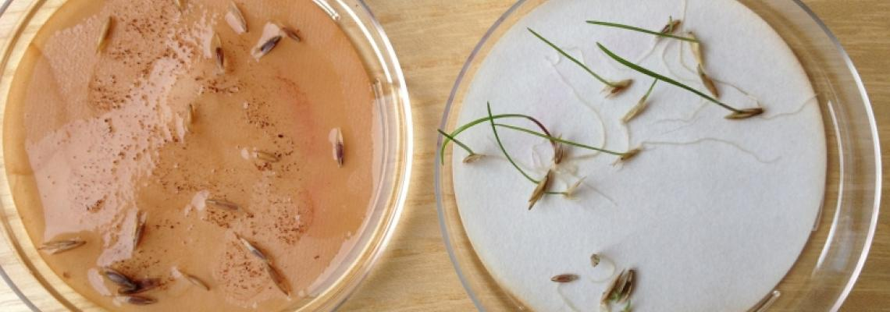
Biologi/Kemi: Allelopati
Samspel och konkurrens i naturen med molekyler. Extraktion av ämnen från växter och fytotoxiska tester på frön.
2-3 st onlineträffar.
Datum och schema på hemsidan. Första tillfället 11/9 på plats eller 12/9 online.

Slide 9
Fysik: ATLAS-experimentet
Undersök egenskaperna hos elementarpartiklar som W- eller Z-bosoner eller toppkvarkar! Med hjälp av ett dataverktyg får ni utforska och analysera data från ATLAS-experimentet vid CERN.
Uppstartsträff 11/9
Övriga träffar vecka 44 (höstlovet)
Undervisning på engelska.

Slide 10
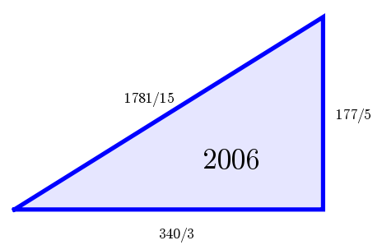
Matematik
The congruent number problem:
Which positive integers can be obtained as the area of a right-angled triangle with rational side lengths? Explore geometry and number theory.
Onsdagar kl 16-18, varannan vecka.​
Första tillfället 11/9 på plats.
Undervisning på engelska.

Slide 11
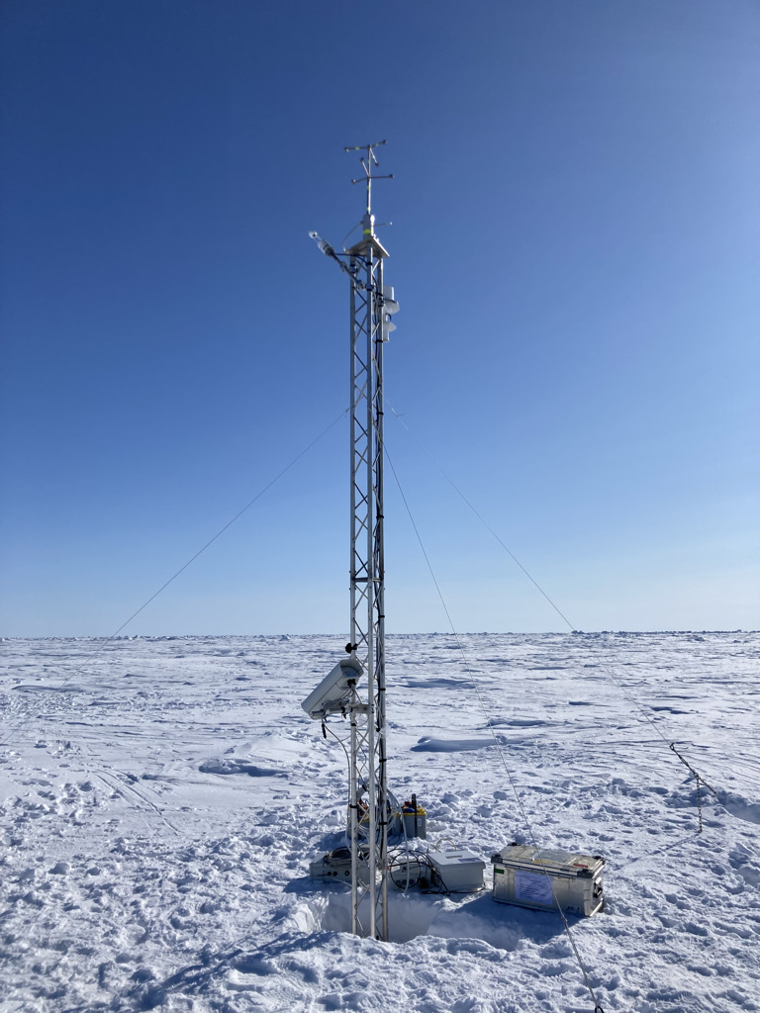
Meteorologi och klimat - klimatmodeller
Gymnasiearbete hos Meteorologiska institutionen/SU
Hur kan vi veta att klimatet förändras just nu, att det kommer fortsätta och att det är våra utsläpp som är orsaken? Genom detta projekt kommer du att öka din kunskap om och förståelse för klimatsystemet, hur en klimatmodell fungerar och hur vi kan använda dem.

Slide 21
Övrigt: Få hjälp med eget projekt
Radioaktivitet
Vi har mätutrustningar för mätningar av radioaktiva ämnen. Framför allt kan vi mäta cesiumhalt i exempelvis svampar. Supraledning
Ni kan komma hit och mäta hur resistansen varierar med olika temperatur på två prover av olika supraledande ämnen. Mätningar av kritisk temperatur är möjliga.
Ljusmätningar
Möjliga tillämpningar är absorbtionsmätningar eller spektralanalys av olika källor (lampor, solen eller annat).
3D-skrivare
Matematik

Slide 22
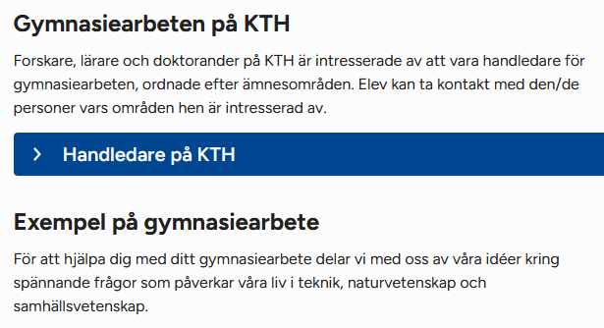
Övrigt: Få hjälp med eget projekt
KTH
KTH erbjuder handledare och inspiration till gymnasiearbeten.
Kontaktuppgifter finns på KTH:s hemsida.
www.kth.se/om/grund-gymnasieskola/satsningar-mot-gymnasieskolor-1.654597

Slide 23
Ansökan
Ansökan via Vetenskapens Hus hemsida www.vetenskapenshus.se/gymnasiearbeten/
En anmälan per elev, även om ni jobbar i grupp
Deadline 1/9, svar veckan efter

Slide 24
Frågor?

